Slide 1

SISTEM PRAĆENJA ZAGAĐENJA PREKO MREŽE STANICA

Slide 2
ANTROPOGENI UTICAJ JE U VELIKOJ MJERI IZMJENIO PRIRODNU SREDINU, ZATO SE JAVILA POTREBA ZA ODREĐENIM SISTEMOM PRAĆENJA I KONTROLE NJENOG STANJA

Slide 3
PRAĆENJE STANJA ŽIVOTNE SREDINE JE PREDVIĐENO ZAKONOM O ŽIVOTNOJ SREDINI (SL. LIST CRNE GORE , 052/16).
PRAĆENJE STANJA (MONITORING) ŽIVOTNE SREDINE PREDSTAVLJA SISTEMATSKO PRAĆENJE PRIRODNIH FAKTORA, ODNOSNO PROMJENA STANJA I KARAKTERISTIKA ŽIVOTNE SREDINE , UKLJUČUJUĆI I PREKOGRANIČNO PRAĆENJE STANJA ŽIVOTNE SREDINE.
PRAĆENJU STANJA PODLIJEŽU VAZDUH, VODA, ZEMLJIŠTE, ŠUME, BIODIVERZITET, FLORA, FAUNA, ELEMENTI KLIME I OZONSKI OMOTAČ, JONIZUJUĆE I NEJONIZUJUĆE ZRAČENJE I BUKA.
REALIZACIJA PROGRAMA MONITORINGA ŽIVOTNE SREDINE JEDAN JE OD OSNOVNIH ZADATAKA IZ OBLASTI ZAŠTITE ŽIVOTNE SREDINE. REZULTATI MONITORINGA ČINE OSNOVU ZA OCJENU UKUPNOG STANJA ŽIVOTNE SREDINE, PREPORUKE U PLANIRANJU POLITIKE ZAŠTITE ŽIVOTNE SREDINE, KAO I IZRADU GODIŠNJEG IZVJEŠTAJA O STANJU ŽIVOTNE SREDINE
MONITORING JE OD JAVNOG INTERESA .
PRAĆENJE STANJA ODGOVARAJUĆE SREDINE VRŠE OVLAŠĆENE ORGANIZACIJE KOJE RASPOLAŽU ODGOVARAJUĆOM OPREMOM, APARATIMA I DRUGIM UREĐAJIMA ZA UZIMANJE UZORAKA I NJIHOVU ANALIZU, KAO I STRUČNIM OSOBLJEM.
PRAĆENJE ZAGAĐENJA VRŠI SE PREKO MREŽE STANICA KOJE PRIPADAJU OVLAŠĆENIM ORGANIZACIJAMA. PORED MJERNIH MJESTA KOJE SE NALAZE NA TAČNO UTVRĐENOJ LOKACIJI POSTOJE I POKRETNE LABORATORIJE, OBIČNO U ODGOVARAJUĆIM VOZILIMA, U KOJIMA JE MOGUĆE VRŠITI KONTROLU ZAGAĐENOSTI NA SVAKOM DOVOLJNO PRISTUPAČNOM MJESTU.
PORED OBAVEZE KOJE IMAJU DRŽAVNE ORGANIZACIJE ZA PRAĆENJE STANJA ZAGAĐENOSTI ŽIVOTNE SREDINE , SVAKO PRAVNO LICE I VLASNIK ODREĐENOG POSTROJENJA IMA ZAKONSKU OBAVEZU DA PRATI EMISIJU ZAGAĐUJUĆIH SUPSTANCI I ZAGAĐENJE KOJE POTIČE OD NJEGOVE DJELATNOSTI.
ZA PRAĆENJE STANJA ZAGAĐENOSTI VRŠI SE ODREĐIVANJE KONCENTRACIJE ZAGAĐUJUĆE SUPSTANCE U DATOJ SREDINI KORIŠĆENJEM METODA KOJE PREPORUČUJE INSTITUT ZA STANDARDIZACIJU ILI MEĐUNARODNA ORGANIZACIJA ZA STANDARDE (ISO) KOJA DONOSI STANDARDE U OBLASTI ZAŠTITE ŽIVOTNE SREDINE.

Slide 4
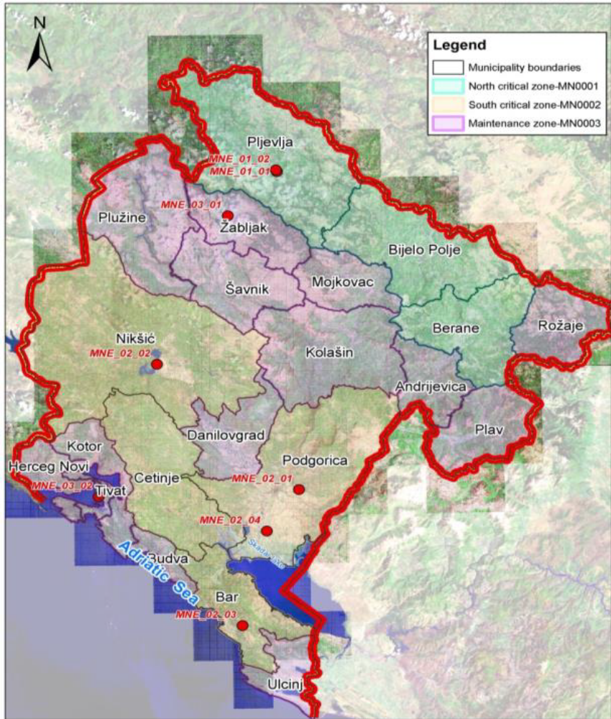
Na slici je prikazan je položaj automatskih stacionarnih stanica u okviru zona kvaliteta vazduha (mreža mjernih mjesta).
PROGRAM MONITORINGA VAZDUHA
Program monitoringa vazduha obuhvata mjerenje koncentracije polutanata u vazduhu na automatskim stacionarnim stanicama u okviru Državne mreže za praćenje kvaliteta vazduha.
Tip stanice i vrsta mjerenja propisani su Uredbom o uspostavljanju mreže mjernih mjesta za praćenje kvaliteta vazduha ("Službeni list CG", br. 44/10 i 13/11), u skladu sa uspostavljenim zonama kvaliteta vazduha.
Program praćenja kvaliteta vazduha realizuje Centar za ekotoksikološka ispitivanja

Slide 5
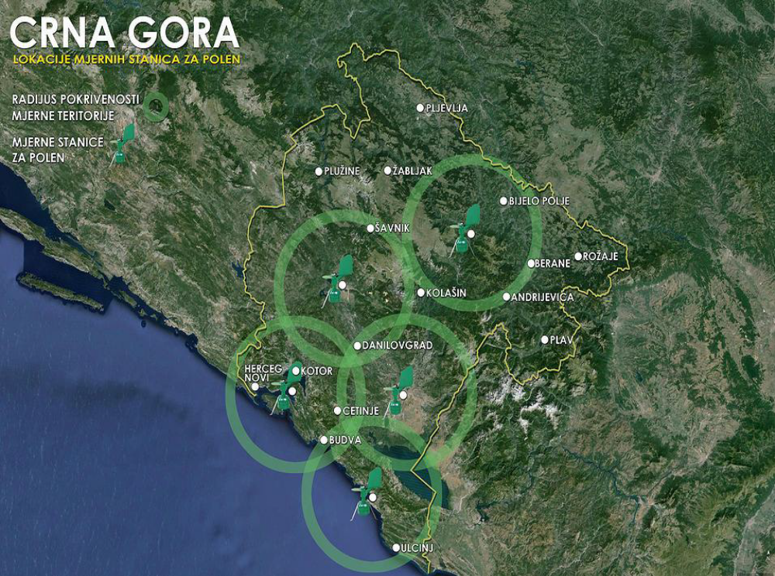
Na slici prikazana je mreža mjernih mjesta na teritoriji Crne Gore za praćenje koncentracije alergenog polena u vazduhu

Slide 6
PITANJA ZA UTVRĐIVANJE ZNANJA
1.ČIME JE REGULISANO PRAĆENJE STANJA ŽIVOTNE SREDINE?
2.ŠTA PREDSTAVLJA MONITORING ŽIVOTNE SREDINE?
3.ŠTA PODLIJEŽE PRAĆENJU STANJA ŽIVOTNE SREDINE?
4. KO VRŠI PRAĆENJE STANJA ŽIVOTNE SREDINE SREDINE?
5.NA KOJI NAČIN MOŽEMO PRATITI ZAGAĐENJE?
6.KO JE PORED DRŽAVNIH ORGANIZACIJA JOŠ U OBAVEZI DA PRATI STANJE ZAGAĐENOSTI ŽIVOTNE SREDINE?
7.KAKO SE PRATI STANJE ZAGAĐENOSTI ODREĐENE SREDINE?

